Slide 1
La Première Guerre Mondiale
Comment et Pourquoi le Canada et Terre-Neuve ont participé à la Première Guerre Mondiale

Slide 2
Les Causes de Guerre: Termes à Savoir
Alliance – un groupe de pays qui se joindre en termes de leurs cultures et leurs croyances.
Triple Entente – Une alliance de pays: Grande-Bretagne, France et Russie.
Triple Alliance – Une alliance de pays: Allemagne, Autriche-Hongrie et Italie.
La Main Noire – un groupe de Serbes (vient de Serbie) contre L’Autriche-Hongrie (qui prenait possession d’un pays qui s’appelle Bosnie-Herzégovine).
François-Ferdinand – l’archiduc de l’Autriche-Hongrie.

Slide 3
Les Causes de Guerre: Des événements en Chaîne
1. La Course aux Armements
L’Angleterre et l’Allemagne était en compétition pour se bâtir la plus grande réserve d’armes.
2. Conflits aux Balkans
En 1908, l’Autriche-Hongrie s’emparait une partie des Balkans appelée Bosnie-Herzégovine.
3. La Main Noire
Ce groupe voulait empêchait l’Autriche-Hongrie à continue à s’emparer des pays, en particulier, la Serbie.
4. Une Assassinat
Le 28 juin 1914, un membre de groupe Main Noire a assassiné l’archiduc de l’Autriche-Hongrie et sa femme.

Slide 4
Regarde le film explicative au sujet du commencement de guerre:
https://www.youtube.com/watch?v=qq8A_8gUc3Y

Slide 5
La Déclaration de la Guerre
Après l’assassinat de François Ferdinand et sa femme, la guerre était déclaré de plusieurs façons:
Entre l’Autriche-Hongrie et la Serbie – en vengeance de l’assassinat.
La Serbie a demandé de l’aide de la Russie pour la protection. La France se joint aussi à cause de Triple Entente.
L’Allemagne a déclaré la guerre contre la Russie – à cause de son emplacement physique dans le monde. L’Allemagne a aussi déclaré la guerre contre la France pour sa rôle de Triple Entente.
L’Angleterre a déclaré la guerre contre l’Allemagne – à cause de sa déclaration contre des membres de Triple Entente et la courses des armements.
Comme des membres de l’Empire Britannique, le Canada et la Terre-Neuve se trouvait en guerre aussi.

Slide 7
Les Pays impliqués
Triple Entente: «Les Alliés»
1.Serbie 5. Canada
2. Russie 6.Terre-Neuve
3. France 7. Les États-Unis
4. Gr. Bretagne 8. Régions en Inde et en Afrique
9. Italie (change le camp en 1915)
Triple Alliance: «Les Pouvoirs Centraux»
1. Autriche-Hongrie
2. Allemagne

Slide 8
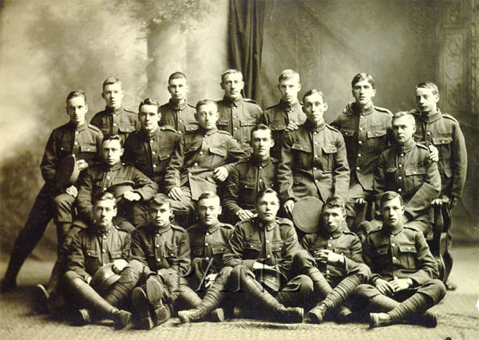
Canada et Terre-Neuve en Guerre
Les Canadiens et les Terre-Neuviens ont répondu avec enthousiasme d’être volontaire en guerre:
1. En Septembre 1914, plus que 30 000 Canadiens et 1000 Terre-Neuviens se sont enrôlés en armé.
2. A la fin de la guerre, plus que 600 000 gens (y compris des hommes et des femmes infermières) ont servi leur pays de Canada ou Terre-Neuve d’une population totale d’environ 7 000 000.
Les membres de premiers 500 à s’enrôler à Terre-Neuve

Slide 9
Écoutez la chanson de Great Big Sea «Recruiting Sergeant»
https://www.youtube.com/watch?v=KLgzhZk88BI

Slide 10
Les Régiments et Bataillions
Bataillon – un groupe de 1000 soldats et officiers
L’armée du Canada - S’appelle le Corps Expéditionnaire Canadien (CEC)
-Possédé 258 bataillons
L’armée de Terre-Neuve - S’appelle Le Régiment de Terre- Neuve
- Possédé 2 bataillons

Slide 11
Qui se sont Enrôlés?
Des volontaires de diverses milieux se sont enrôlés dans l’armée:
Des Inuits, Métis et Première Nations
Des Canado-britanniques
Des canadiens-français
Des afro-canadiens
Des Terre-Neuviens
Maintenant ouvrez le texte à page279 lisez «Sous la Loupe: Qui s’est enrôlé? »

Slide 12
Sur les champs de bataille
Termes à savoir:
Les Tranchées – des abris creusés sous la terre pour des soldats à y vivre pendant la guerre.
Position Stratégique – L’emplacement d’une armée à permettre d’observer ce qui se passait afin d’empêcher l’ennemi.
Ligne de front – La limite de territoire possédée par une côté.

Slide 13
Zone neutre – L’espaces entre des deux lignes de front appartenu par aucun.
L’assaut – l’attaque l’armée devait faire en ordre de gagner de nouvelle territoire.
L’artillerie – des types de fusils on utilise en guerre.
Impasse – Après l’assaut, si des deux côtés en bataille ne prennent pas de nouvelle territoire.

Slide 14
Sur les champs de bataille: Une explication de conditions de guerre
Des soldats alliés (du Canada et Terre-Neuve) pensaient que cette guerre ne serait pas très longue. Mais l’armée allemande a déjà contrôlait des positions stratégiques.
Donc, l’armée Canadienne et Terre-Neuvienne ont creusé des tranchées en terre à leurs lignes de front en ordre d’empêcher l’avancement des Allemands.
Il restait seulement un kilomètre entre l’armée et leur ennemi dans le zone neutre.
Dans les tranchées c’était mouillé, froid, crasseux et surpeuplé. C’était des conditions terribles à y vivre. (ex. pied de tranchée, la rhume, les rats, les poux)

Slide 15
Positions Stratégiques

Slide 16
Des tranchées au commencement de guerre

Slide 17
La réalité de la vie aux tranchées

Slide 18
Sur les champs de bataille: L’Assaut
L’Assaut était très dangereux:
1. Des soldats devaient sortir leur tranchées et traverser le zone neutre.
2. Mais il y avait de la boue, les fils barbelés, les mines et les obus lancés à eux. Beaucoup des soldats ont perdu leurs vies pendant l’assaut.
*N’oubliez pas, ces soldats avaient des amis tués et blessés à leurs côtés. C’était un trauma terrible à connaitre.
* Aussi, n’oubliez pas l’âge de quelques de ces soldats: assez jeune que 14 ans!
3. Normalement, à cause de fait que des deux côtés d’armée ont lancé l’assaut à même temps et avec de même artillerie, le jour a fini par une impasse.

Slide 19
Sortir les tranchées

Slide 20
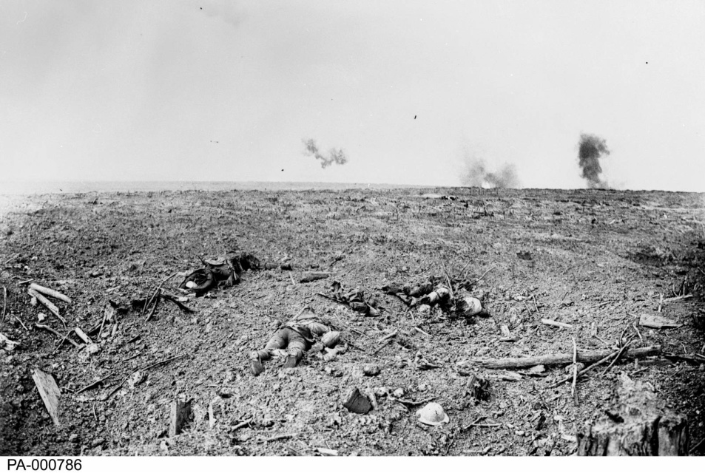
La perte de vies
Un obus est lancé au milieu de fils barbelé
Les soldats morts après une bataille

Slide 21
Regarde le film documentaire de conditions des tranchées et horreurs de bataille sur youtube:
https://www.youtube.com/watch?v=1XO0YOCwRn0

Slide 22
Les Combats Aériens
Les Allemands ont créé une nouvelle sorte d’avion spécifiquement pour le combat, qu’on appelle le Fokker
En réponse, les Alliés ont équipé leurs avions avec des mêmes outils militaires – le Sopwith Camel
Les Canadiens n’avaient pas leur propre armée de l’aire, mais par la fin de la guerre, un quart de tout RAF (Royal Air Force) de Grande-Bretagne consistait des Canadiens
Le Black Flight était un groupe de pilotes de chasse canadien supérieure.

Slide 23
Le Combat Aérien
Regarde le vidéo documentaire de combat entre Sopwith Camel et Fokker.
https://www.youtube.com/watch?v=Z25T-s0gu8M

Slide 24
La Guerre en Mer
La majorité de marins canadiens et terre-neuviens se joignaient à la Marine Britannique. Leur rôle était d’approvisionner l’armée avec des matériaux comme de la nourriture, des vêtements et de l’artillerie.
Mais, la marine Allemagne a créé des nouveaux bateaux sous-marins (Unterseeboots, ou, U-boats), et ses sous-marins ont torpillé et coulé beaucoup de bateaux britanniques.
La réponse était de voyager en convois – groupe de bateaux ensemble, afin de protéger des provisions.

Slide 25
Avec ses convois, c’était plus difficile pour les u-boats à se faufiler – ou cacher secrètement.

Slide 26
Les Batailles
On va étudier trois batailles spécifiques de Front Occidentale – les fronts de guerre en France et Belgique:
La Deuxième Bataille d’Ypres
La Bataille de la Somme
La Bataille de la Crête Vimy

Slide 27
https://www.youtube.com/watch?v=EKgHtYBr7lE
https://www.youtube.com/watch?v=y0DtAKWZ0IY
https://www.youtube.com/watch?v=2ZdhtUwYeiA

